Slide 1
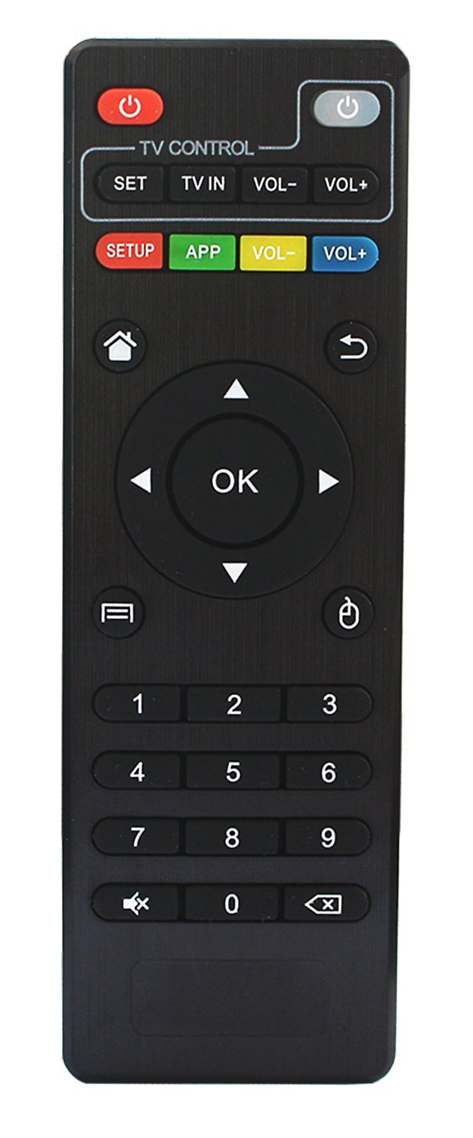
전원 메뉴 윈도우 호출
사용되지 않음
재생중인 소스 정지 (재정의)
전체화면으로 전환 (재정의)
주메뉴 화면으로 전환
이전 화면으로 전환
주메뉴에서 서브메뉴 호출
팝업 메뉴 윈도우 호출
TV 편성표 윈도우 열기/닫기 (재정의)

